Slide 1
RCC-0107 Aula 1 – 02/08/2011 Introdução Davi R. de Moura Costa

Slide 2
Resumo da aula
Informações básicas e importantes sobre a disciplina
- As provas, os exercícios e a média final
Apresentação e discussão do Programa de aula
Calendário

Slide 3
Provas, Exercícios e Média Final
Prova (dissertativa e assertivas - V ou F) - com consulta
1) correção da prova será em ordem de número USP (crescente ou descrente a critério do professor).
Exercícios – realizados nos dias aula (início da aula – 15 primeiros minutos) a critério do professor.
1) sem consulta e referente ao assunto a ser apresentado no dia.

Slide 4
Cálculo da Média final (M)
A função (M) abaixo define a nota para fins de aprovação:
onde: M = média final
P = média obtida nas provas
E = média obtida nos exercícios
com,
e
Não há arredondamentos em M

Slide 5
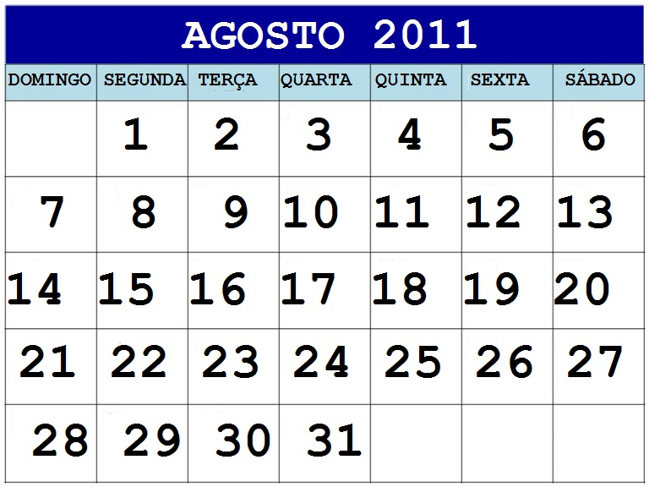
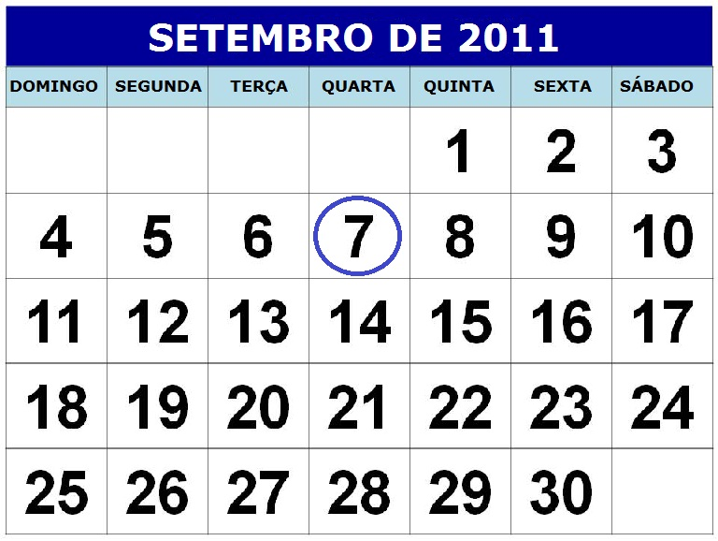
Calendário

Slide 6
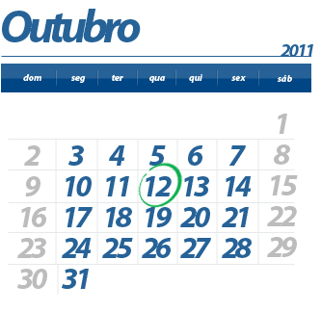
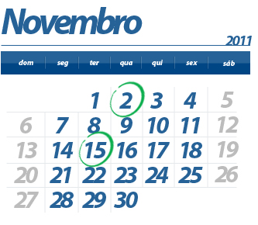
Caléndário

Slide 7
Caléndário
Todo mundo em pânico ou feliz…

Slide 8
Assuntos a serem debatidos em sala de aula
Conteúdo
Aula | Data | Assunto | Bibliografia
1 | 02 Ago | Introdução - apresentação da disciplina, sua importância e aplicabilidade; | Dienhart, J. W. Business, Institutions, and Ethics. : Press. 2000. Introduction, p. 1 – 2.
2 | 09 Ago | Escolha, racionalidade e ação racional. | Silva, M. F. G. Ética e Economia: impactos na política, no direito e nas organizações. São Paulo: Editora Campus. 2007. Capítulo 2, p. 49 – 86
3 | 16 Ago | Decisões individuais: conceitos e pressupostos.
4 | 23 Ago | Ética e Ética Econômica: conceitos e pressupostos. | Silva, M. F. G. Ética e Economia: impactos na política, no direito e nas organizações. São Paulo: Editora Campus. 2007. Capítulo 1, p. 1 – 28; Capítulo 4, p. 155 – 177
5 | 30 Ago | Justiça e Justiça Econômica: conceitos e pressupostos.

Slide 9
Assuntos a serem debatidos em sala de aula
6 | 13 Set | Assimetria de Informação: moral hazard problem | A definir
7 | 20 Set | Teoria de Agência: conceitos e aplicações nas ciências contábeis. | A definir
8 | 27 Set | Estudo de caso – filme sobre a conduta dos agentes. | 1. Wall Street (I ou II) Movie 2. The Firm Movie
9 | 04 Out | Prova 1

Slide 10
Assuntos a serem debatidos em sala de aula
10 | 11 Set | Instituições: conceitos e pressupostos | North, D. C. Institutions. The Journal of Economic Perspectives, v. 5, n. 1, p. 97-112, 1992
11 | 18 Out | Estudo de caso – filme sobre a conduta dos agentes e as falhas das instituições. | Inside Job Movie
12 | 25 Out | O desafio do Comportamento Ético nas Organizações. | Sims, R. R. The Challenge of Ethical Behavior in Organizations. Journal of Business Ethics, v. 11, p. 505 – 511, 1992. The Advocate’s devil - movie
13 | 01 Nov | Estudo de caso – Filme sobre a conduta ética e a motivação pessoal
14 | 08 Nov | Políticas de Ética nas Empresas Brasileiras. | Melé, D.; Debeljuh, P.; Arruda, M. C. Corporate Ethical Policies in Large Corporation in , , and . Journal of Business Ethics, v. 63, p. 21-38, 2006.

Slide 11
Assuntos a serem debatidos em sala de aula
15 Nov |  | Sem aula – Proclamação da República
15 | 22 Nov | Comportamento do Controler e do Contador, sob o prisma da Ética | Beu, D.; Buckley, M. R. The Hypothesized Relationship between Accountability and Ethical Behavior. Journal of Business Ethics. v. 34, p. 57-73, 2001.
16 | 29 Nov | Prova 2
 | 06 Dez | Prova Repositiva | Matéria toda
 | 13 Dez | Recuperação

